Slide 1
Муниципальное дошкольное образовательное учреждение детский сад № 7
Творческая мастерская
по созданию картин с помощью термопистолета и акварели.
Воспитатель
Козырь Оксана Анатольевна
Ермаково, 2021 г

Slide 2
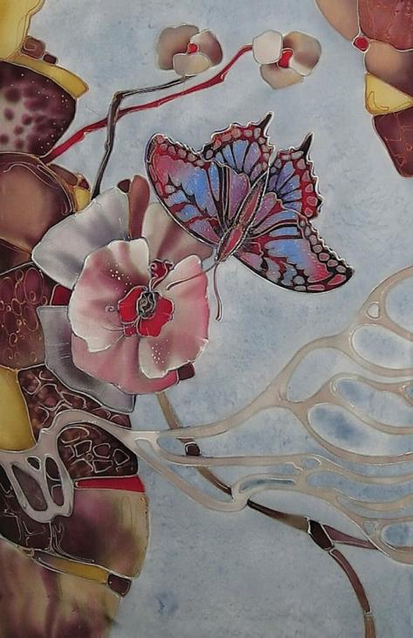
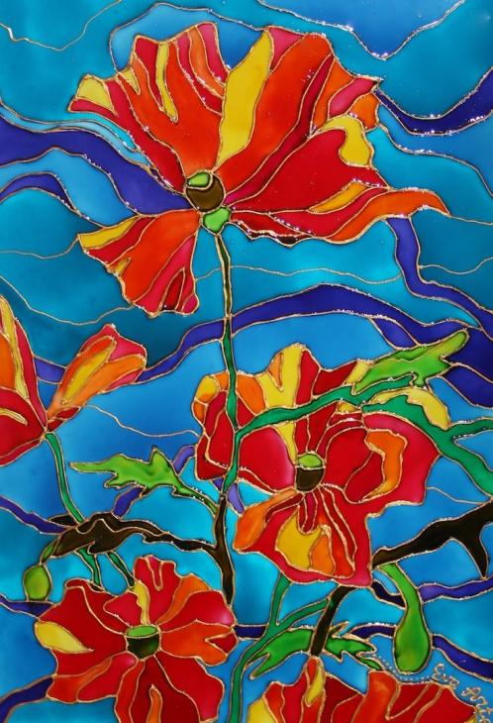

Slide 3
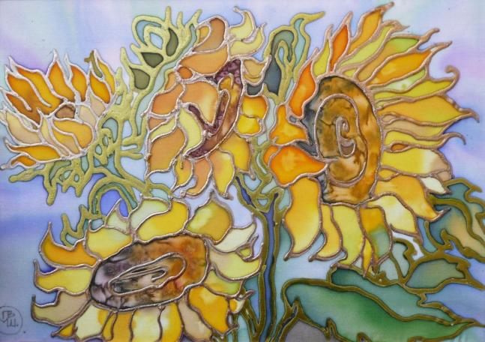
Раскрашивание с прорисовыванием контура более темной краской
или маркером.

Slide 4
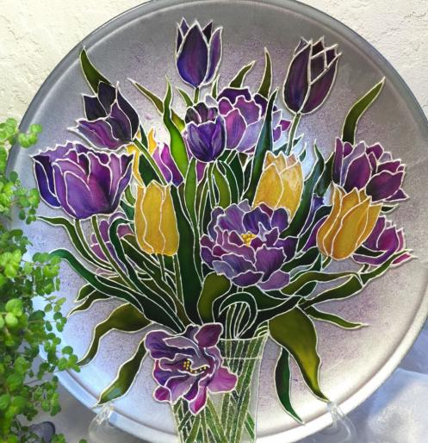
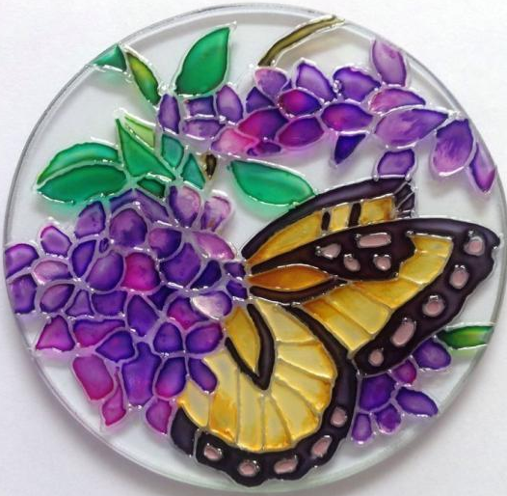
Рисунки на стекле

Slide 5
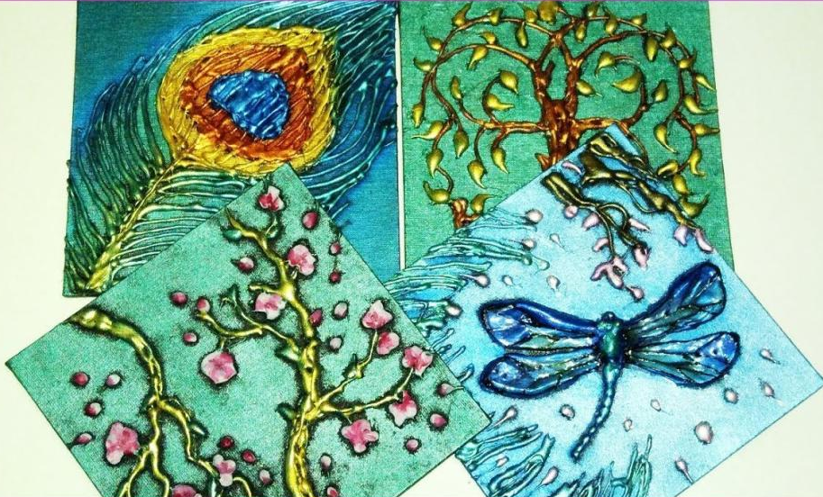
Рисование акриловыми красками

Slide 6
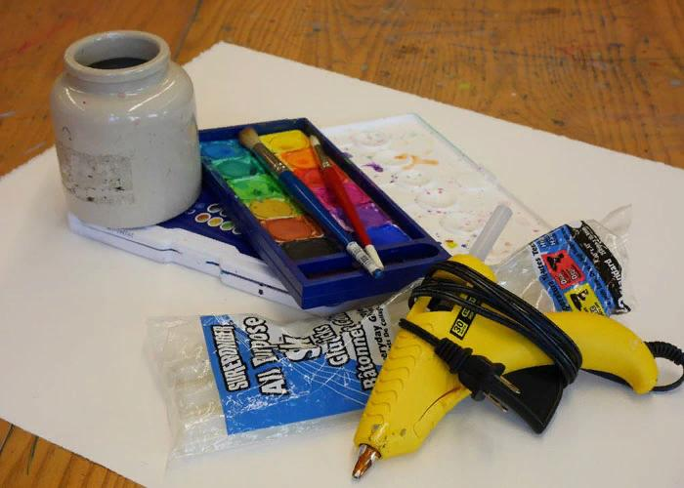
Шаг 1: Подбор материалов и инструментов
Нам понадобятся:
- большой лист плотной бумаги(картон),
- клеевой термопистолет,
- клеевые стержни,
- акварельные краски,
- кисти,
- емкость с водой.

Slide 7
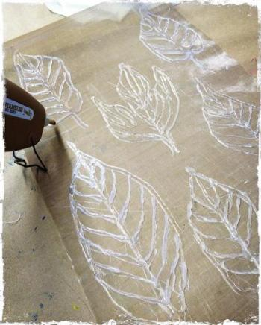
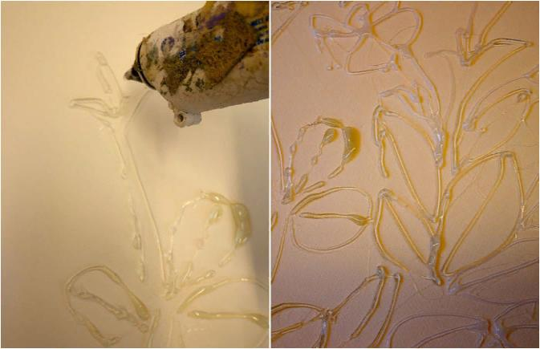
Шаг 2: Разогрев клеевого термопистолета
1.Включите клеевой термопистолет в розетку.
2.Подождите, пока он разогреется
3.Начинайте рисовать клеем.
Заранее продумайте композицию
или просто прислушайтесь к своему настроению
и создавайте свой шедевр спонтанно.

Slide 8
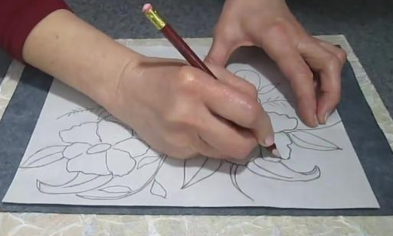
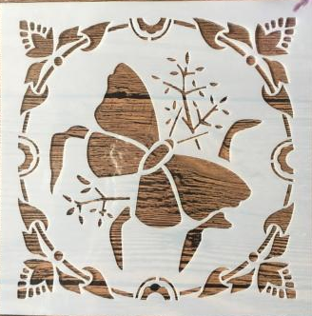
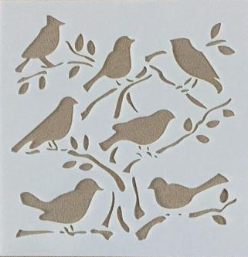
Перенос рисунка
с помощью
копировальной бумаги
или трафарета

Slide 9
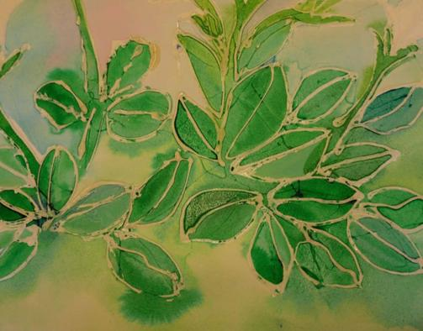
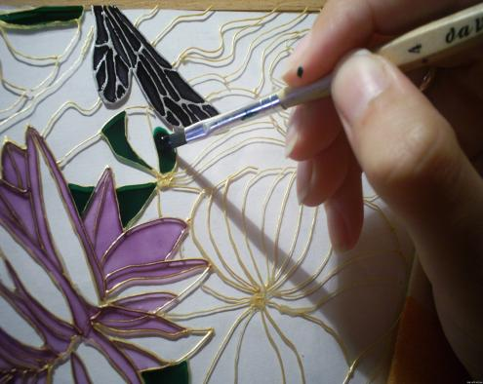
Шаг 3: Раскрашивание
Когда композиция будет завершена, и клей остынет и подсохнет, приступайте к раскрашиванию акварельными красками.

Slide 10
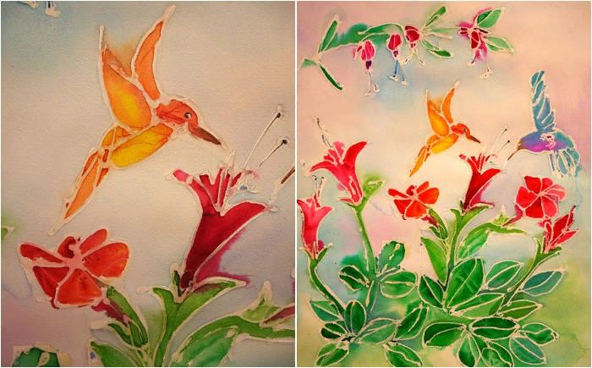
Шаг 4: Картина готова!

